Slide 1
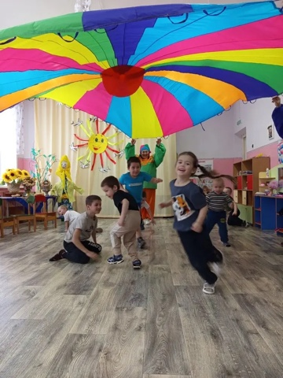
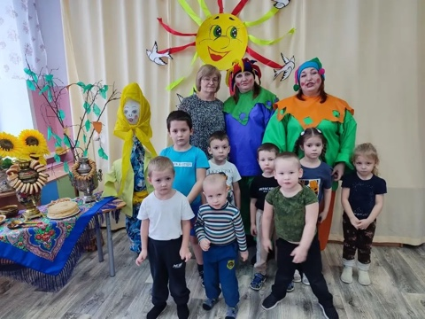
Празднование Масленицы стало доброй традицией в детском саду. Символами этого праздника считаются солнце, блины и чучело Масленицы. 20 февраля для наших воспитанников смешанной дошкольной группы состоялось развлечение на тему: «Широка ты! Масленица».

Slide 2
